Slide 1
Sondeo satisfacción de usuarios sobre los servicios del IAIP
Resultados diciembre 2022

Slide 2
Objetivo del sondeo: Conocer la percepción de los usuarios del IAIP en relación a los servicios prestados por el Instituto.
Metodología: Cuestionario con preguntas cerradas y abiertas. Las personas que nos visitaron fueron encuestadas, tanto en oficinas centrales como en el centro de formación del IAIP completando una serie de preguntas a través de dos Tablet.
Período de recolección de información diciembre: 28 de noviembre al 23 de diciembre de 2022.
Personas que dieron respuesta al formulario: 70.
Temas a evaluar:
Atención del personal,
Servicios prestados,
Instalaciones adecuadas,
Satisfacción en general/recomendación,
Medios electrónicos (web oficial, portal de transparencia y redes sociales).

Slide 3
Usuarios que respondieron el sondeo
Todas las personas que respondieron (70) se mostraron satisfechas con la atención que recibió por el personal del IAIP

Slide 4
2. ¿Le resolvieron de manera oportuna el trámite, proceso y/o consulta por el que acudió al IAIP?

Slide 5
3. ¿La comunicación utilizada durante el servicio prestado por el personal del IAIP es incluyente con las personas con alguna discapacidad o adultas mayores?

Slide 6
4. ¿Qué aspectos adicionales podríamos hacer, para crear una mejor experiencia para usted?

Slide 7
Otros
Más publicaciones en redes sociales
Compartir presentaciones previamente a la capacitación
Contestar preguntas por correo electrónico
Acompañamiento a las instituciones en la implementación de los Lineamientos
Participar de cualquier cambio en nuestras funciones
Hacer diagnóstico de instituciones sobre transparencia
Colocar Café
Acortar el tiempo de espacio para preguntas en la capacitación
Dar respuesta a consultas telefónicas
Dar respuesta más rápida a consultas realizadas por Oficiales

Slide 8
5. ¿Nos recomendaría como institución pública a algún amigo/a?

Slide 9
6. ¿Qué tan de acuerdo está con la siguiente afirmación? El IAIP es una institución que contribuye al fortalecimiento de la transparencia.

Slide 10
7. ¿Qué tan de acuerdo está con la siguiente afirmación? El IAIP es una institución que garantiza el derecho de acceso a la información pública.

Slide 11
8. ¿Conoce la página web y el portal de transparencia del IAIP?
Sobre nuestra web, portal de transparencia y redes sociales

Slide 12
9. En el caso de su repuesta sea sí, ¿del 1 al 10 cómo calificaría las siguientes características? (se pública información que tiene utilidad)
62 personas respondieron que sí conocen nuestra página web

Slide 13
10. En el caso de su repuesta sea sí, ¿del 1 al 10 cómo calificaría las siguientes características? Accesibilidad (al navegar en Internet se encuentra fácil la página o el portal de transparencia)

Slide 14
11. En el caso de su repuesta sea sí, ¿del 1 al 10 cómo calificaría las siguientes características? Identidad (la información disponible se refiere al IAIP)

Slide 15
12. En el caso de su repuesta sea sí, ¿del 1 al 10 cómo calificaría las siguientes características? Navegación (al ingresar al sitio puedes encontrar más información con facilidad)

Slide 16
13. ¿Conoce nuestras redes sociales Facebook, YouTube y Twitter?

Slide 17
14. En el caso que su respuesta sea sí, ¿considera que la información publicada contribuye a dar a conocer la labor del IAIP? [Facebook]

Slide 18
15. En el caso que su respuesta sea sí, ¿considera que la información publicada contribuye a dar a conocer la labor del IAIP? [Youtube]

Slide 19
16. En el caso que su respuesta sea sí, ¿considera que la información publicada contribuye a dar a conocer la labor del IAIP? [Twitter]

Slide 20
17. En el caso que su respuesta sea sí, ¿considera que la información publicada contribuye al fortalecimiento de la transparencia? [Facebook]

Slide 21
18. En el caso que su respuesta sea sí, ¿considera que la información publicada contribuye al fortalecimiento de la transparencia? [Youtube]

Slide 22
19. En el caso que su respuesta sea sí, ¿considera que la información publicada contribuye al fortalecimiento de la transparencia? [Twitter]

Slide 23
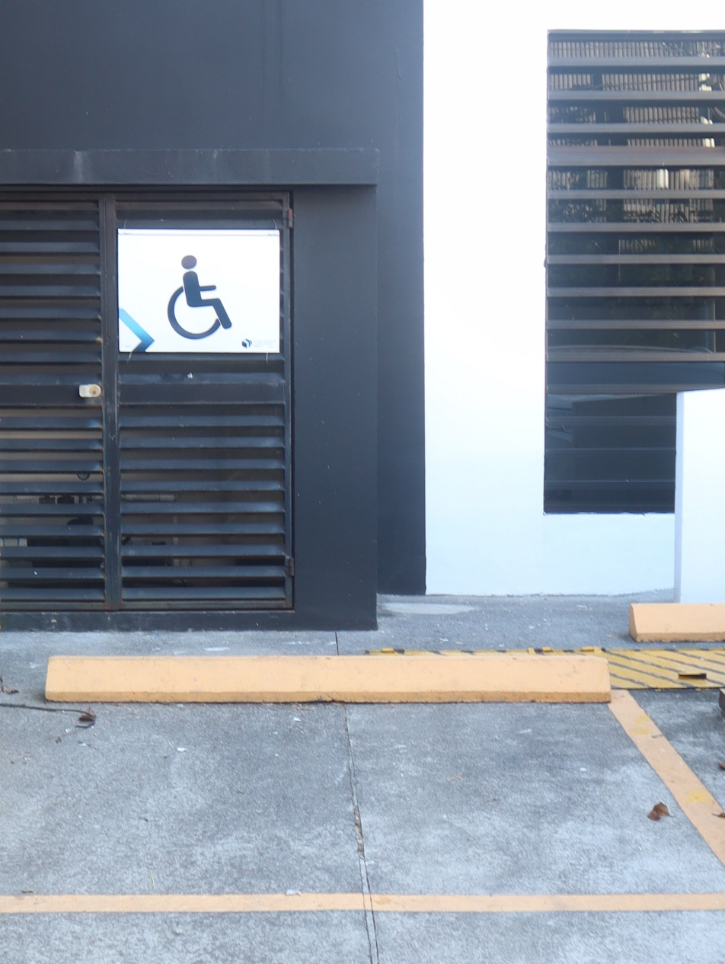
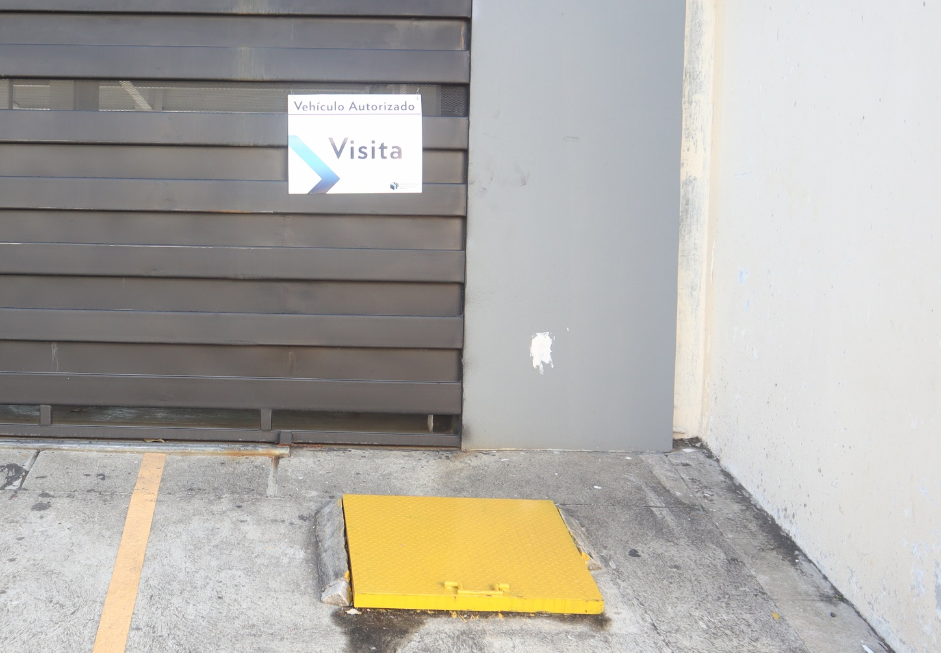
Mejoras en el año 2022

Slide 24
Publicación de lineamiento #1 para la publicación de información oficiosa
D.O. #234 tomo 437 del 12 de diciembre de 2022, fue publicado el nuevo Lineamiento No. 1 Para La Publicación de Información Oficiosa.

